Slide 1




В
е
с
е
л
ы
е
уроки
Вам
сюда!

Slide 2


Расписание
География

Slide 3

Задание
Внимательно прочитайте вопрос.
Щелкните левой кнопкой мышки по месту
на карте, где находится страна, выбранная
вами для ответа.
Переход на следующий слайд возможен
только после правильного ответа.
Перейдите на следующий слайд по стрелке.

Slide 4
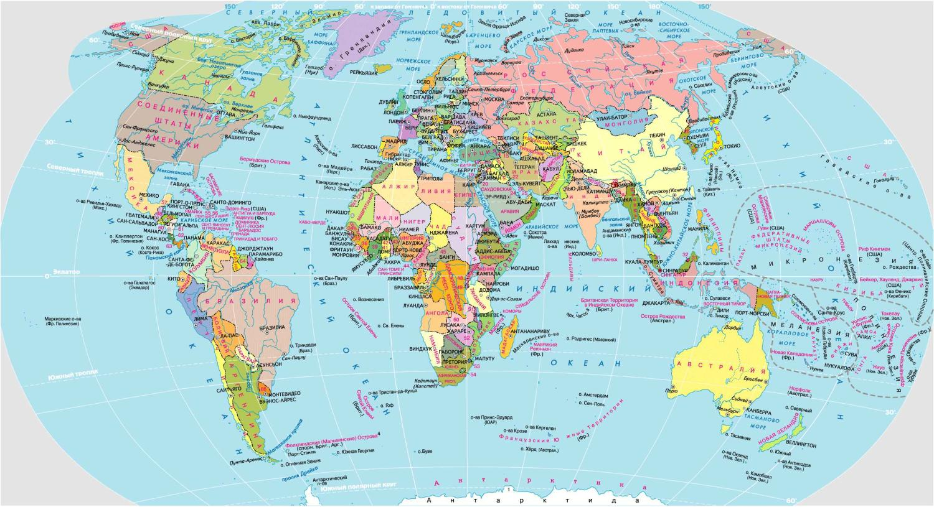

Здесь можно встретить кенгуру на лугу.
Подумай!
Отлично!

Slide 5

Здесь можно увидеть древние пирамиды.
Подумай!
Отлично!

Slide 6
Ее называют страной восходящего солнца.
Подумай!
Отлично!

Slide 7
Ее столица названа в честь президента.
Подумай!
Отлично!

Slide 8
Здесь носят сомбреро и пончо.
Подумай!
Отлично!

Slide 9
Это страна с самым большим населением.
Подумай!
Отлично!

Slide 10

Сюда приезжают посмотреть на корриду.
Подумай!
Отлично!

Slide 11
Здесь проводятся самые большие карнавалы.
Подумай!
Отлично!

Slide 12
Корова здесь считается священным животным.
Подумай!
Отлично!

Slide 13
Здесь вручают нобелевскую премию.
Подумай!
Отлично!

Slide 14
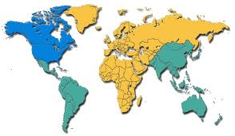
У
р
о
к
окончен

